Slide 1
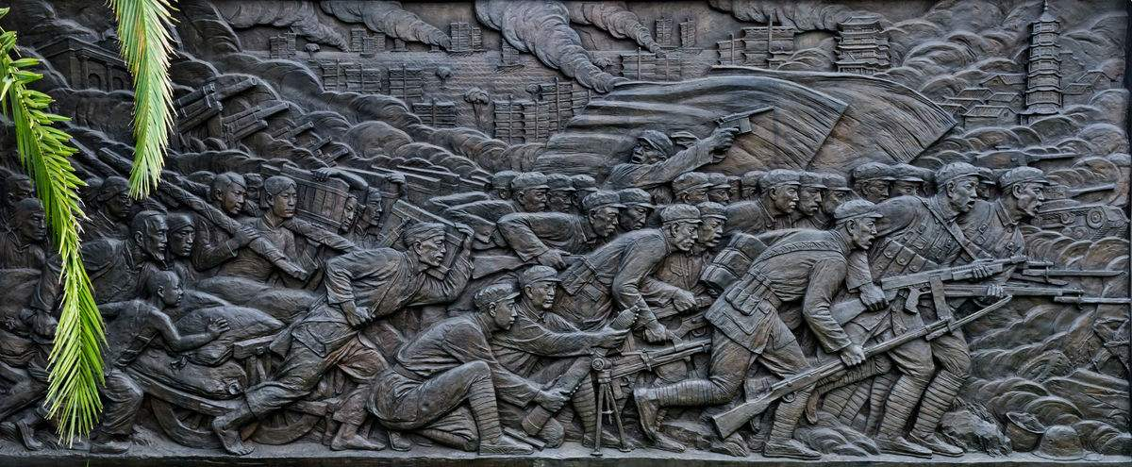
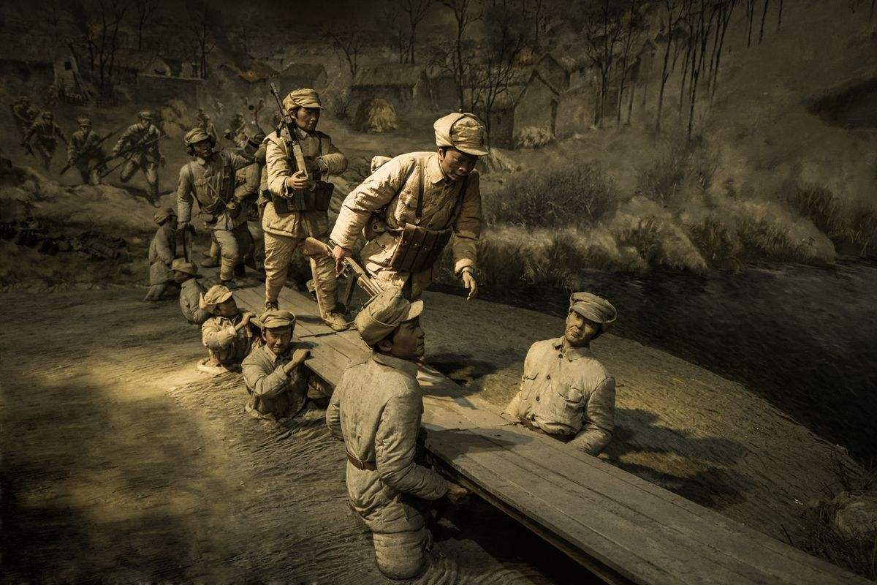
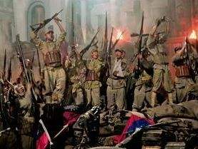
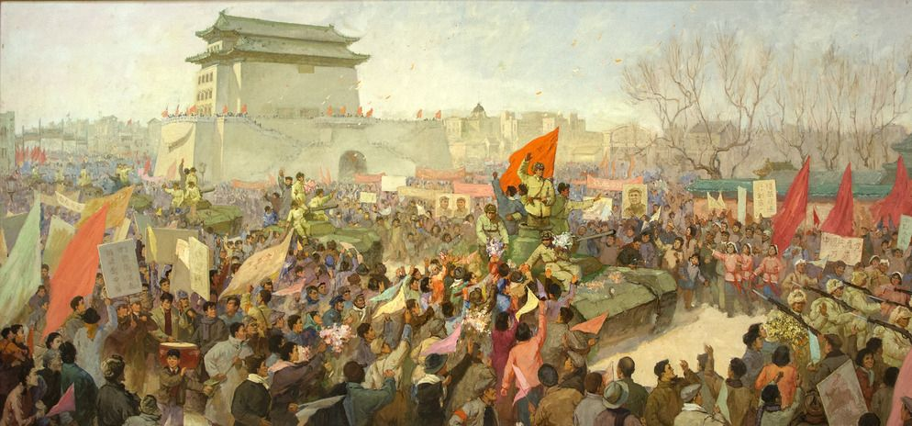
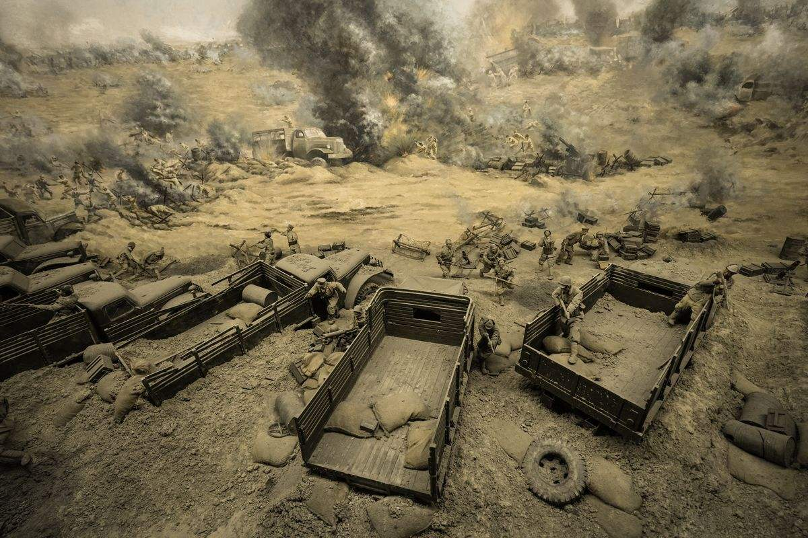
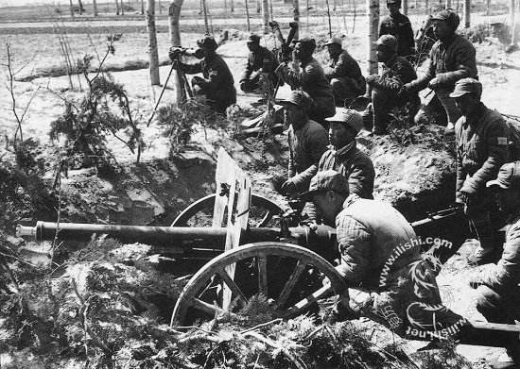
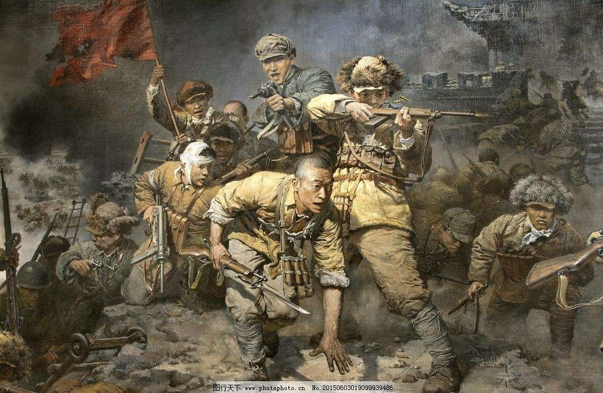
第24课 人民解放战争的胜利

Slide 2
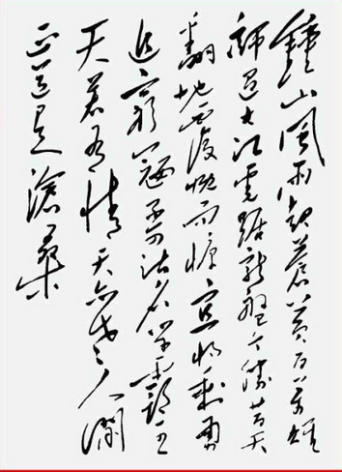
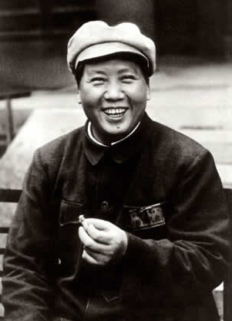
人民教育出版社 八年级 | 上册
出示《七律·人民解放军占领南京》，学生齐读。
这首诗是毛泽东同志在1949年4月23日渡江战役后写的，渡江战役是怎样发起的，渡江之前长江以北广大地区是如何解放的？下面我们学习第24课 《人民解放战争的胜利》

Slide 3
第24课 人民解放战争的胜利

Slide 4
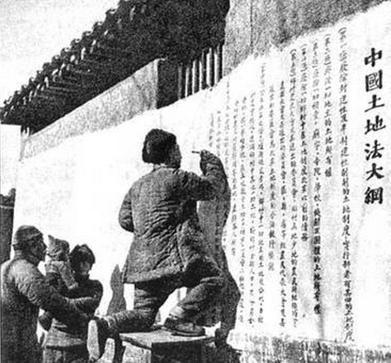
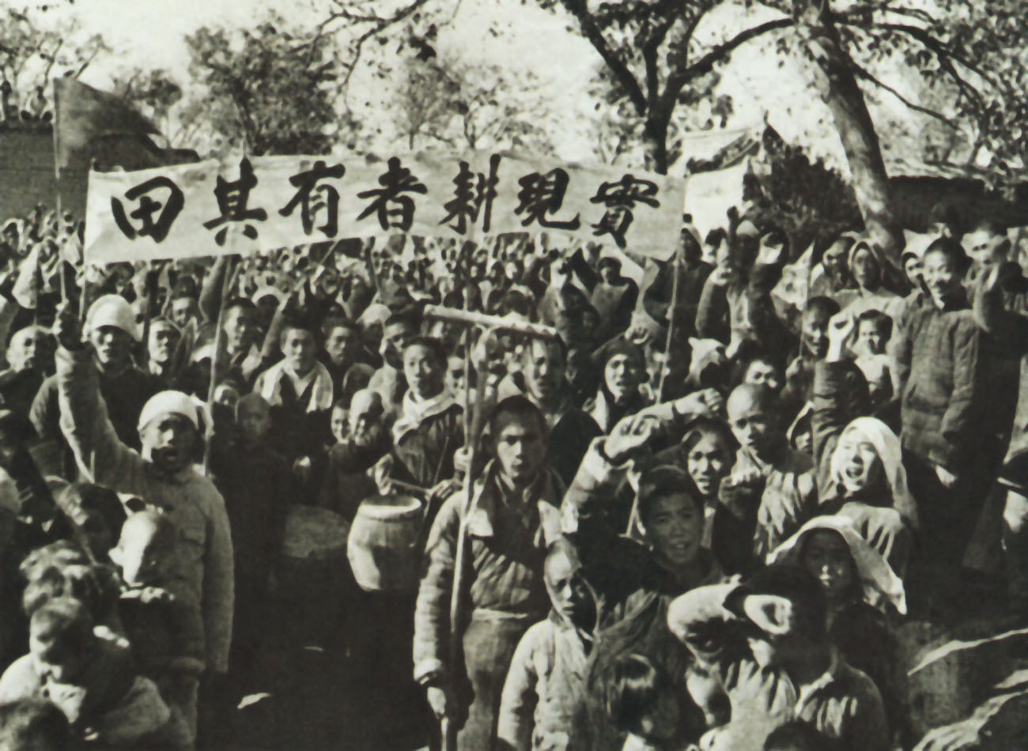
一、解放区的土地改革
将抗战时期的减租减息政策改为实行耕者有其田的土地政策。
1.政策
1947年，召开全国土地会议：
（1）颁布《中国土地法大纲》
（2）制定土地改革总路线
2.内容
宣传《中国土地法大纲》
冀东人民拥护《中国土地法大纲》

Slide 5
《中国土地法大纲》主要内容：
没收地主土地，废除封建剥削的土地制度，实行耕者有其田，按照农村人口平均分配土地。
土地改革的总路线：
依靠贫雇农，团结中农，有步骤、有分别的消灭封建性剥削的土地制度，发展农业生产。

Slide 6
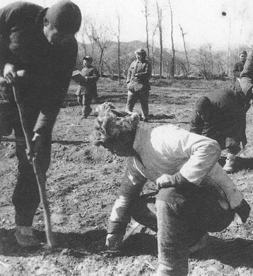
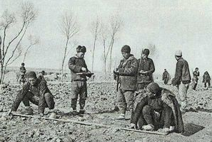
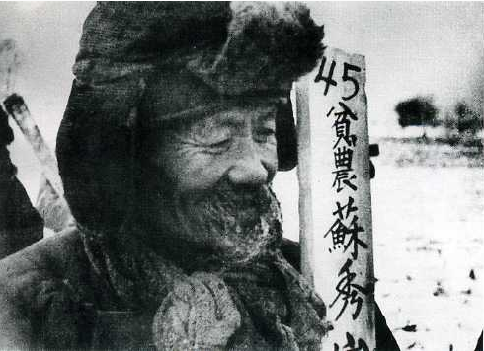
3.结果
在中国共产党的领导下，各个解放区先后开展了土地改革运动，经过艰苦的工作和斗争，历时一年多的土改革命顺利完成，广大农民分得了土地、房屋、粮食和衣物。
翻身农民丈量土地
贫雇农代表分土地给农民
分到土地后喜悦的农民

Slide 7
4.意义：
（1）解放区的土地改革，使农村的阶级关系和土地占有状况发生了根本性变化，激发了农民革命和生产的积极性。
（2）翻身农民踊跃参军参战，为人民解放战争的胜利提供了重要的人力、物力保障。
解放区的农民送亲人参军
农民组成担架队积极支援前线

Slide 8
二、三大战役和南京解放
430
万人
1947年夏
战略反攻时机成熟
373
万人
195
万人
130
万人
人民解放军：
国民党军队：
1946年6月
1947年6月

Slide 9
1.战略反攻：
刘邓大军挺进大别山
1947年夏，刘伯承、邓小平率晋冀鲁豫解放军主力强渡黄河，揭开了人民解放军战略反攻的序幕。随后，千里挺进大别山，直接威胁到南京和武汉。

Slide 10
1947年8月，刘邓大军穿过人烟稀少、遍地积水的黄泛区。
刘伯承登上大别山三角峰
1947年8月27日刘邓大军进入大别山

Slide 11
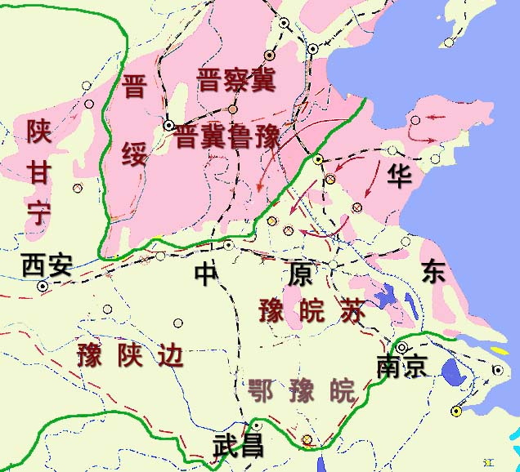
大别山地处武汉和南京正中间，控制住大别山就意味着西可取武汉；东可取南京，可谓整个长江中下游地区唾手可得。
刘邓大军挺进大别山
大
别
山

Slide 12
敌我兵力变化示意图
人民解放军：
430
万人
国民党军队：
373
万人
365
万人
280
万人
195
万人
130
万人
战略决战时机成熟
1946年6月
1947年6月
1948年秋

Slide 13
2.三大战役
（1）辽沈战役
①时间：
1948.9—1948.11
②指挥者：
林彪、罗荣桓
③作战部队：
东北解放军
辽沈战役指挥者林彪（中）、
罗荣桓（右）等在作战前线

Slide 14
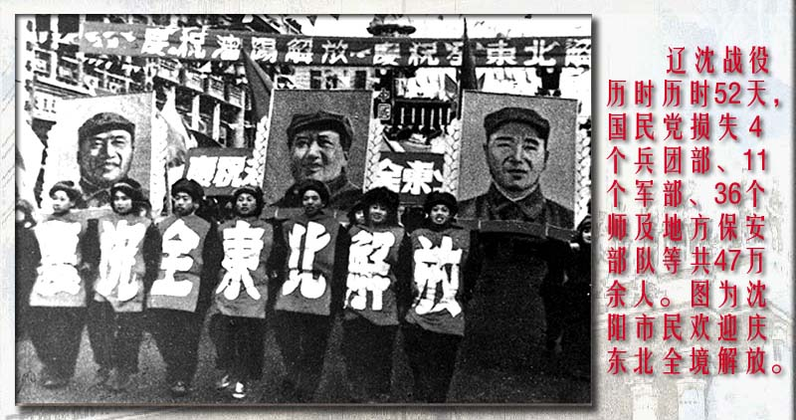
辽沈战役的意义是什么?
④意义：
解放了东北全境，解放军在数量上首次超过了国民党的军队。
沈阳市民欢庆东北全境解放

Slide 15
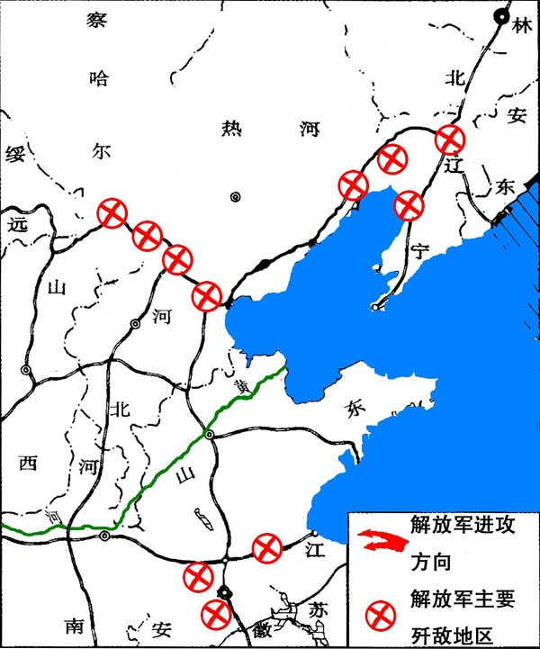
长春
歼敌47万
沈阳
人民解放军：
锦州
黑山
国民党军队：
营口
关门打狗
300
万人
290
万人

Slide 16
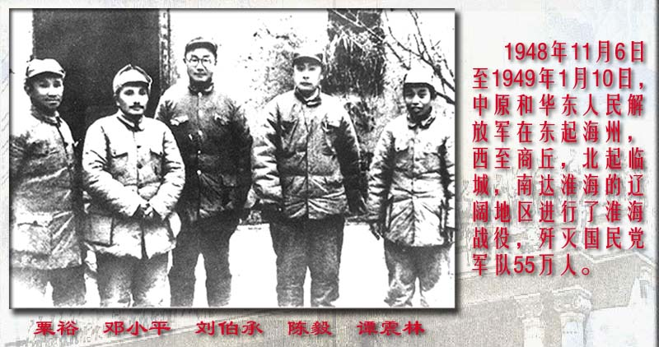
（2）淮海战役
①时间：1948.11—1949.1
②指挥者：刘伯承、陈毅、邓小平、粟裕、谭震林
③作战部队：中原野战军、华东野战军
粟裕 邓小平 刘伯承 陈毅 谭震林

Slide 17
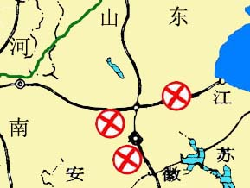
共歼敌55万人
淮海战役示意图
徐州
碾庄
陈官庄
双堆集

Slide 18
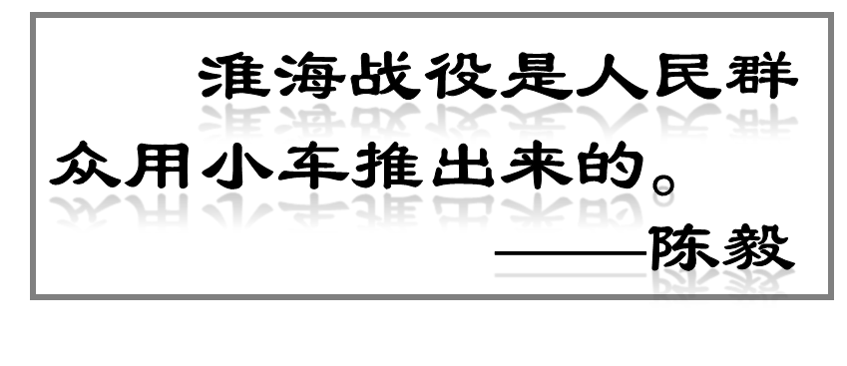
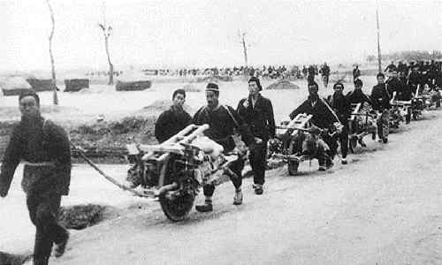
拓展延伸
民工 | 543万人
担架 | 30.5万副
大小车 | 88万辆
牲畜 | 76.7万头
船只 | 8500只
筹粮 | 9.6亿斤
挑子 | 20.6万副
直接参军
组织民兵
支援前线
后勤保障
情报支持
人民群众的支持是革命战争取得胜利的重要保证。

Slide 19
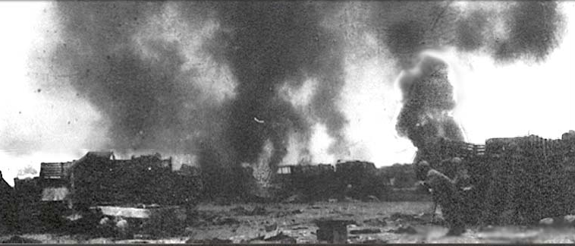
淮海战役的意义是什么?
1949年1月，人民解放军全歼杜聿明部,至此淮海战役结束。图为战后场面。
④意义：解放了长江中下游以北的广大地区。

Slide 20
（3）平津战役
①时间：
1948.11—1949.1
②指挥者：
林彪、罗荣桓、聂荣臻
③作战部队：
东北解放军、
华北解放军
前排右起：林彪、罗荣桓、聂荣臻

Slide 21
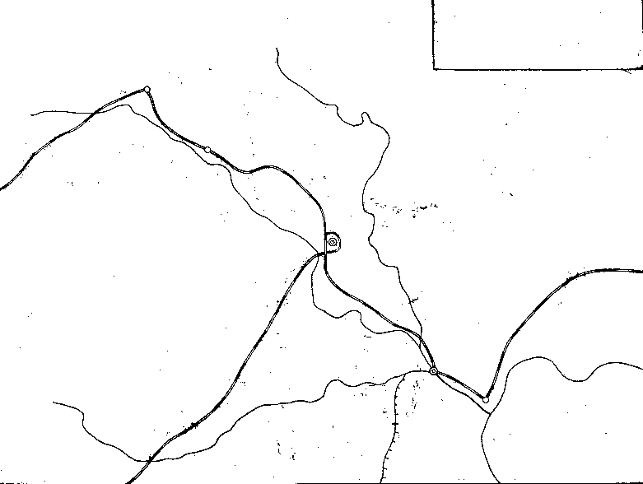
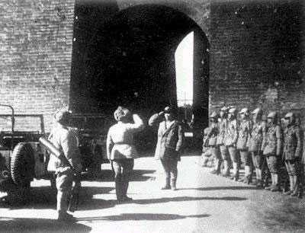
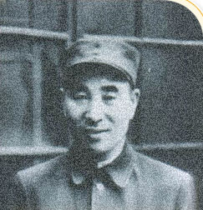
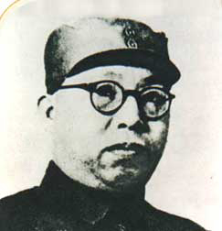
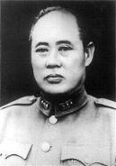
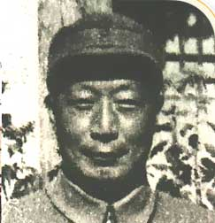
平津战役（1948.11.29--1949.1.31)
张家口
瓮中捉鳖
新保安
北平
分割包围
林彪
罗荣桓
聂荣臻
先打两头
1949年1月，国民党军司令傅作义接受改编，
北平和平解放。
后取中间
天津
塘沽
共歼灭和改编国名党军队52万余人

Slide 22
为什么和平解放北平？
（1）和平民主是当时的大势所趋，民心所向。
（2）可避免不必要的伤亡，保障了北平人民的生命财产安全，保护了古都的文物，避免战争的破坏。
（3）不战而屈人之兵是兵家所推崇的上策，有利于进一步瓦解敌人。（傅作义部接受和平改编为其他战场的国民党将领倒戈率部转向人民的一方，提供了良好的范例。）

Slide 23
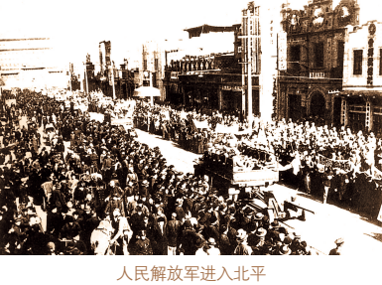
④意义：1949年1月，北平和平解放，平津战役胜利结束。至此，华北全境基本解放。

Slide 24
3.三大战役的历史意义
三大战役共歼灭和该改编国民党军队150多万，国民党军队的主力基本被消灭，大大加速了人民解放战争在全国的胜利。

Slide 25
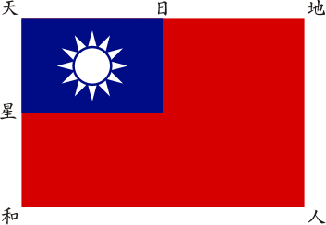
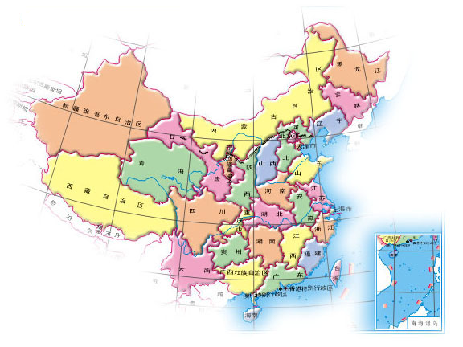
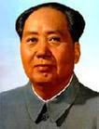
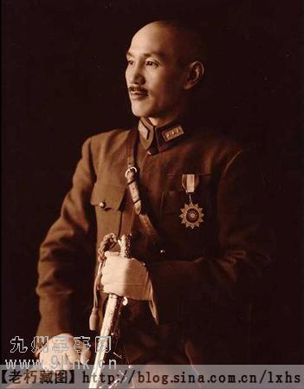
4、渡江战役
国共划江而治，好不好…
南京
不行…一定要打倒蒋介石，解放全中国！

Slide 26
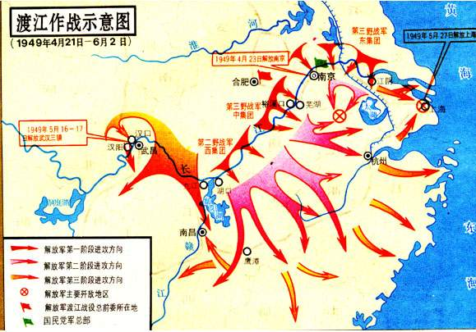
渡江战役
1927、4--1949、4、23
解放战争胜利
1949、4、23（22年）
南京
追歼国民党残余军队
百万雄师过大江
国民党残余退往
台湾

Slide 27
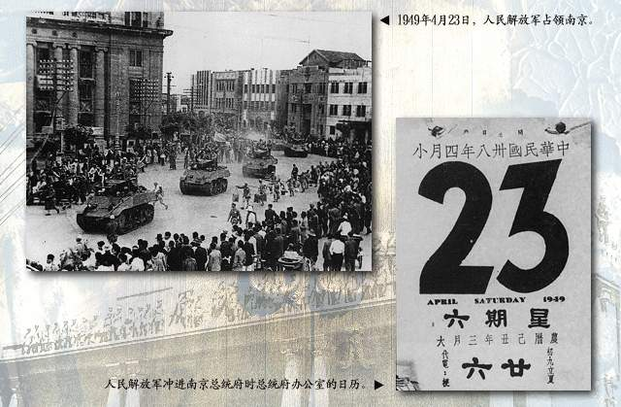
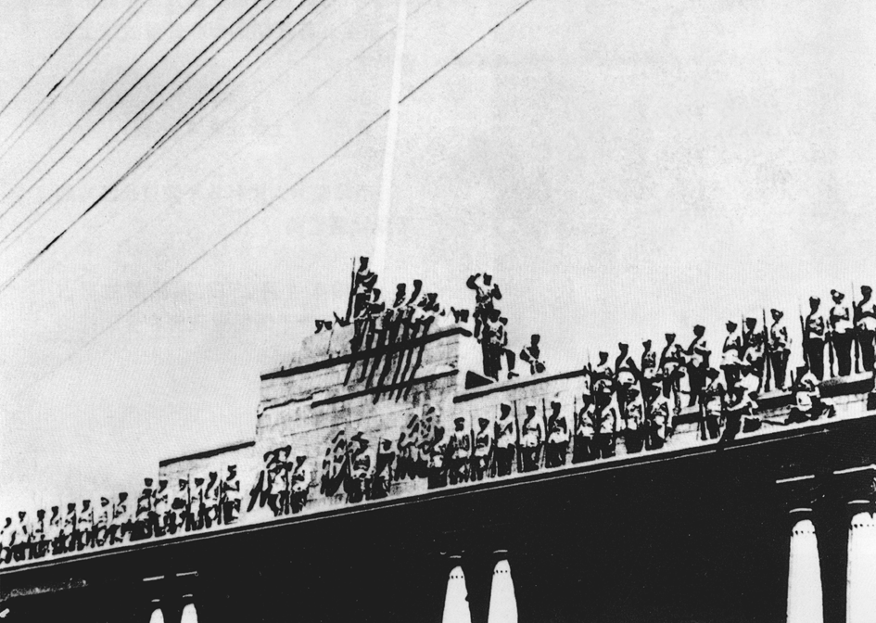
统治中国22年的国民党政权垮台了
(1927—1949)
被定格的日历
七律·人民解放军占领南京
钟山风雨起苍黄，百万雄师过大江。
虎踞龙盘今胜昔，天翻地覆慨而慷。
宜将剩勇追穷寇，不可沽名学霸王。
天若有情天亦老，人间正道是沧桑。
人民解放军占领南京国民政府总统府

Slide 28
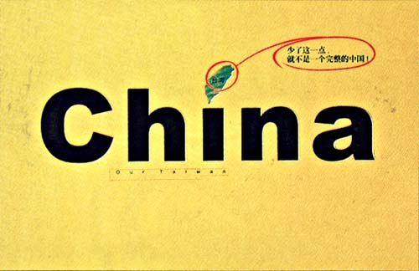
祖国的统一大业尚未完成！！！

Slide 29
思考：人民解放战争取得胜利的原因
中国共产党：
1 中国共产党的正确领导
2 建立了广泛的统一战线
3 广大人民群众的大力支持
4 广大解放军将士英勇善战
国民党方面：
1 蒋介石发动内战，不得人心
2 国民党政治腐败和卖国行径，导致政治上 空前孤立，军队战斗力低下

Slide 30
课
后
练
习
1.下列战役中解放东北全境的是（ ）
A.辽沈战役 B.平津战役
C.淮海战役 D.渡江战役
2.平津战役中和平解放的城市是（ ）
A.上海 B.南京
C.武汉 D.北平
3.国民党政权垮台的标志是人民解放军攻占（ ）
A.北平 B.南京
C.武汉 D.上海
4. 人民解放军战争迅速取得胜利的原因是（ ）
①广大人民的支持 ②国民政府的腐败
③正确战略战术的运用 ④解放区在军事经济上的优势。
A.①③④ B. ①②④ C. ①②③ D. ②③④
A
D
B
C

Slide 31
5 标志着人民解放军开始战略进攻的事件是（ ）
A 刘邓大军千里跃进大别山 B 辽沈战役
C 淮海战役 D 平津战役
6 下列事件及其影响，搭配不相符的是（ ） A.五四运动----中国新民主主义革命的开端 B.遵义会议的召开----中国共产党历史上生死攸关的转折点 C.挺进大别山----解放军揭开战略反攻的序幕 D.渡江战役的胜利----国民党的主力基本被消灭
7 陈毅元帅曾深情地说道：“战役之所以能取得胜利，多半是老百姓用独轮小车推出来的。”陈毅所指的是哪次战役（ ） A.辽沈战役 B.淮海战役
C.平津战役 D.渡江战役
8 1949年4月毛泽东的一首七律，诗中写道：“钟山风雨起苍黄，百万雄师过大江。虎踞龙盘今胜昔，天翻地覆慨而慷。”其中的“天翻地覆”指的是（ ）
A. 抗日战争取得胜利 B. 辛亥革命取得成功
C. 战略决战取得胜利 D. 南京国民政府覆灭
A
D
B
D

